Slide 1
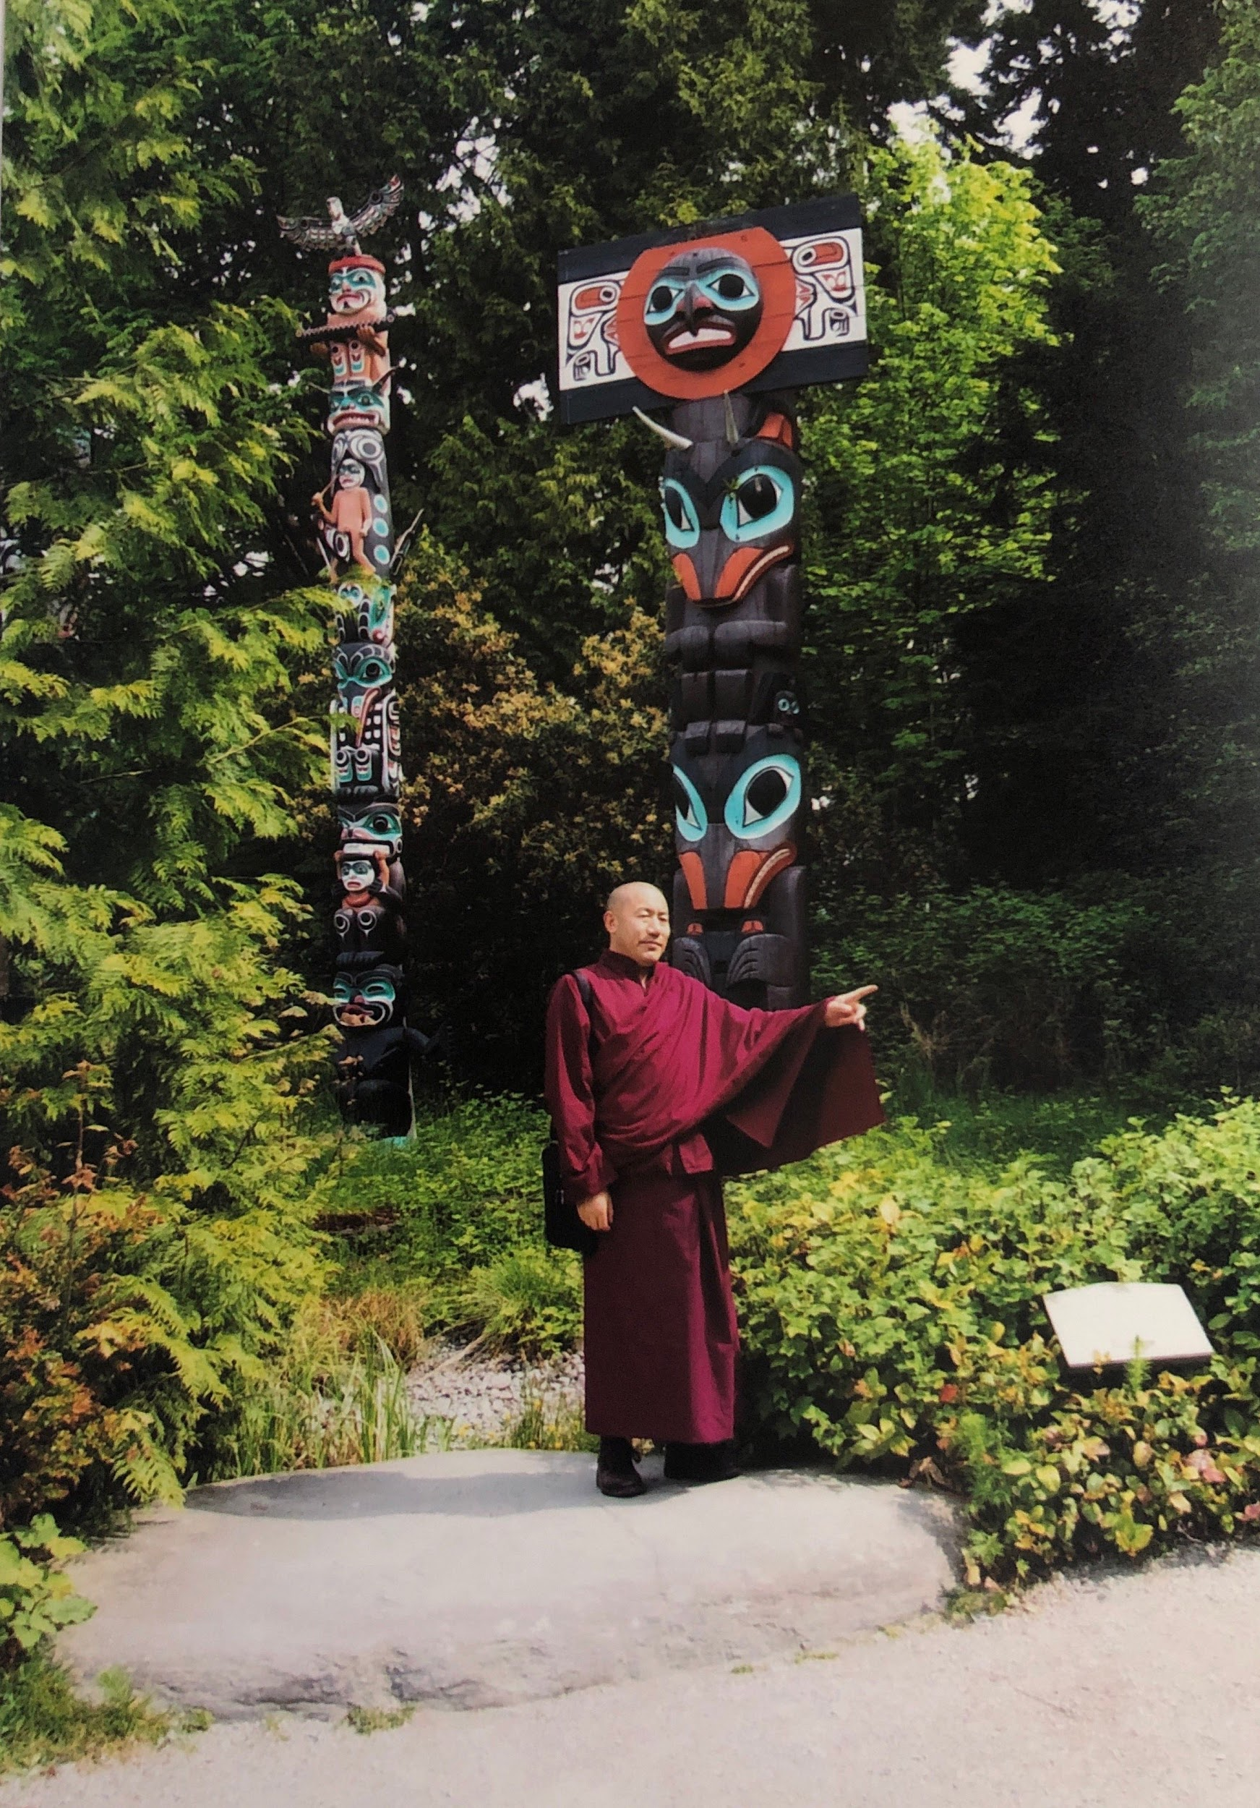
课前颂
看视频:
佛教的定义
串讲
法义讨论
课后回向

Slide 2

佛教的定义
本课件结合了视频和课本两边的内容

Slide 3
佛教的定义
什么是佛法？
真正的佛法是什么？
佛法的定义是什么？
佛法含义的范围是什么？

Slide 4
一、什么不是佛法|佛教的错误定义
第一：我们先通过了解什么不是佛法的角度来了解佛教的定义
佛教=信仰
佛法里面需要有信心、信任，佛教不光是一个信心。
佛教=哲学
哲学有些思想和佛学有相同的地方，但是讲的层次没有那么深。
佛教=科学
佛教里面有些观点和科学相同而已。

Slide 5
一、什么不是佛法|佛教的错误定义
佛教=唯心主义
多数的西方哲学家都是唯心主义者，故而他们也将西方的宗教归入唯心主义的范畴
佛教有四个宗派
小乘：经部与一切有部都没有唯心的论点
大乘：唯识宗-里面有好几种宗派，其中一个里面讲的部分观点和唯心主义的部分观点有点相同而已。这个部分相似的地方唯物主义与佛教也有相同的地方
中观-没有唯心的主张

Slide 6
一、什么不是佛法|佛教的错误定义
佛教=唯心主义
基督教，古老的印度教派里面更多就是跟佛教有些地方名词相同的地方，内容相同的地方。这个是相同相似而已。
佛教和唯心主义从根本上面就是两回事。

Slide 7
一、什么不是佛法|佛教的错误定义
佛教=唯心主义
举例：月称菩萨的《入中论》是代表大乘佛法最好的经典
该论认为：从世俗谛的角度来说，精神与物质都存在；
从胜义谛的角度来说，则物质与精神均不存在，二者都是空性，并不是物质是空，精神是不空。
月称菩萨进一步说道，这些都是释迦牟尼佛的观点，因为佛在《俱舍论》中，对世俗谛的精神与物质都有所探讨，而在讲述《般若波罗蜜多》时，又同时破斥了精神与物质。 换句话说，如果认为成立，则双双都成立；反之，则双双都要破斥。 这是月称菩萨的论点。

Slide 8
一、什么不是佛法|佛教的错误定义
佛教=唯心主义
而密宗宁玛巴的观点，则以无垢光尊者为代表，他认为，外境不是心，只是心的幻化而已。
佛教=唯物主义
佛教没有把物质放在第一线，所以它不是唯物主义。
佛教也没有把精神放在第一线，所以它也不是唯心主义。

Slide 9
一、什么不是佛法|佛教的错误定义
佛教=宗教
英文的宗教religion本身的解释，则佛教也不能算是宗教。因为 religion 的字义中含有承认上帝存在的意思。(reglion:the belief in and worship of a superhuman controlling power, especially a personal God or gods.)
宗教这个词是从西方翻译过来的，他们心目中的宗教，就是要承认上帝的存在，其他的都是在这个基础上面建立起来的。上师认为佛教也不是西 方人所下定义的“宗教”，因为佛教向来都不承认上帝的存在。

Slide 10
二、佛教的定义
佛教=佛学
佛教实际上就是释迦牟尼佛所传下来的学科；佛法是让凡夫人通过修学以达到佛之境界的一种方法。因此，佛教就是佛学。
佛教＝教＋证
教：是释迦牟尼佛亲口传讲的，或是经过释迦牟尼佛加持和开许，然后由菩萨 们写下的经论，如藏传佛教的《丹珠尔》和《甘珠尔》
证：是指个人的修证，其中包括了戒（戒律）、定（禅定）、慧（智慧）三部分

Slide 11
二、佛教的定义
佛教=智+悲
佛教，包括大乘、小乘，显宗、密宗的内容，都可归纳于智悲当中。智悲双运，是整个佛教的精华所在。
修行就是要修智悲双运，所谓学佛，也就是学智慧与大悲。
烧香、磕头、念经等是学佛的一部分， 但不是最主要的内容。
什么叫做佛呢？
唐卡里面的佛不是真正的佛，不是了义的佛。
佛的化身和报身不是真正的佛，而是为了度化我们凡夫人或者十地菩萨，在佛的境界中显出来的。

Slide 12
二、佛教的定义
佛为了和我们凡夫人沟通，就需要变出这样的化身出来，跟我们讲话，才可以沟通。佛的法身是没有办法和我们直接沟通的，我们每个人都具备法身，具备如来藏，因为我们还没有证悟，所以不明白。
迎接我们走向解脱道证悟的话，是佛的化身和报身，但他们不是真正的佛。
真正的佛=法身=智悲双运
学佛：学智慧，学大悲
成佛：把我们心里面的贪嗔痴全部断除，心里面本身具有的如来藏的大悲和大智显现出来了以后，这个就是成佛。

Slide 13
二、佛教的定义
佛为了和我们凡夫人沟通，就需要变出这样的化身出来，跟我们讲话，才可以沟通。佛的法身是没有办法和我们直接沟通的，我们每个人都具备法身，具备如来藏，因为我们还没有证悟，所以不明白。
迎接我们走向解脱道证悟的话，是佛的化身和报身，但他们不是真正的佛。
真正的佛=法身=智悲双运
学佛：学智慧，学大悲
成佛：把我们心里面的贪嗔痴全部断除，心里面本身具有的如来藏的大悲和大智显现出来了以后，这个就是成佛。

Slide 14
二、佛教的定义
宁玛巴的高僧荣森班智达曾说过：佛教永不改变的定义，就是智与悲。除此之外，没有其他任何解释可以完整地表达佛法的内涵。
他还认为，学佛的方法不一而足，用哪个方法都行。
净土宗的念佛是方法之一，禅宗的打坐参禅也是一种方法，但不能认为除了念佛以外，其他的方法都不算是学佛。
从戒律的角度说：
出家人守出家人的戒律，在家人就守在家人的戒律。两个都是方法。
佛教并没有限定非用哪一种方法不可，但唯一不变的精华，就是智悲。任何方法如果修不出智慧与大悲，就不能称其为佛法。

Slide 15
二、佛教的定义
（一）智
佛的智慧有些和世间人的想法一样，完全不一样的也有。
举例：佛曾提到有须弥山、四大部洲等的存在，这就与部分世人的宇宙观有着一定的差异。因为以常人的眼光来看，这些事物都是无法找到的。
佛传法的时候，听法的人有各种人，背景都不一样。佛传法的时候，一定要说清楚的是三法印。
分别佛的正法和伪法的方法就是如果具备三法印的话，就可以纳入佛教，不具备三法印的话，这就不是佛法。

Slide 16
二、佛教的定义
（一）智
因为听法的人有各种人，背景都不一样，为了与这些听众的根机相应， 释迦牟尼佛便采用了一些善巧方便——虽然明知那些观点是不对的， 却没有去推翻他们。只要能传讲三法印中诸行无常、有漏皆苦、诸 法无我的道理，其他观点正确与否都不必在意。因为唯有通达三法印， 才能让他们从轮回中解脱。其他诸如宇宙观等，学得再透彻，也与解脱没有任何关系。所以会有不同于现代的宇宙观出现在经典中，就是因为这个原因。
佛陀自己也曾说过，为了适合不同听众的口味，他传法时讲过 许多相互不一致的论点，但唯一不变的真理，就是空性。

Slide 17
二、佛教的定义
（一）智
三法印中的诸行无常及有漏皆苦是真理；然而 从胜义谛的角度来看，就谈不上是绝对的真理。唯有其中的诸法无我， 才是绝对的真理。
从宏观上讲：纵使佛教对宏观世界的描述与现代人的认知不同，也不能证明佛教的观点是错误的。因为，所谓现代人对世界的认知，也只能说是现在生活在地球上的人类，用肉眼或仪器所能观察到的世界罢了，谁也不能就此认定这是唯一的宇宙真理。
举例：佛教认为：六道众生看同样的一杯水，会有六种不同的显相； 六道众生看世界，会看见六种不同的世界。这就是多种宇宙的概念。

Slide 18
二、佛教的定义
（一）智
量子物理学的创始人也认为，自从提出了量子物理的论点，人类对物质世界的认知，已朝佛教等东方 文明所指引的方向迈了一大步。我提到这些的原因，就是为了指出科学与佛陀智慧相似的地方。
不相同的地方是什么呢？
就是只有佛才能讲出的那些论点。不论是现代的科学或哲学，就算再往后发展成千上万年，也永远无法达到佛的境界——空性、光明、万法皆为佛的坛城、本来清净等。 世间所有的思维与逻辑、所有的聪明才智，甚至神通，都无法感知佛的这种境界，这就是佛的智慧凌驾于所有知识之上的表现。

Slide 19
二、佛教的定义
（一）智
智：证悟空性的智慧，证悟无我的智慧
证悟无我：人无我
证悟显宗中观的空性：
证悟大空性与光明：空性就是光明，光明就是空性
空性：在世俗界，人类所有的文字当中，找不到空性的这个字。只能是物质不停的分解，分解到微粒子，基本上是空了。但是很多人不敢说空的，还是保留了能量。说了能量就是物质，如果连能量都没有的话，那所有的物质都是从无中生有了，所以他们的智慧连显宗的智慧都达不到

Slide 20
二、佛教的定义
（一）智
佛所讲的空性，无须经过这种转换的过程，而且依照能量守恒定律，也无法承认从有到无的说法；即便承认，这些推导也绝对不符合佛教所讲的空性。事实上，真正的空性并不是物质变成空性， 而是既是物质，又是空性，在物质现象存在的同时就是空性，这才是佛所说的空性
从现在的角度上来讲，现代物理学家不敢完全的这样子说能量都没有的，这个其实和佛讲的空性很接近了，就是外界一些物质上才接近，但是空性上面，还是有天地的区别。所以永远达不到佛的智慧。
世间人智慧的结果就是让人过的好一点，物质生活丰富。
佛的智慧的结果就是让每位众生都能从轮回中解脱。

Slide 21
二、佛教的定义
（二）悲
所谓“悲”，亦即大悲心。大悲心是大乘佛法的精华，因为所有的大乘发心，都是以大悲心为起始的。如果失去了大悲，就根本不能称为大乘佛法。
佛的这个大悲心，在世俗中也是没有的。佛的自他交换，自他平等，自轻他重这样的思想，在所有世间的书里面都找不到这样的观念的。
1.世俗方面的悲心：
的布施及忍辱等行为，都是世俗方面的大悲心

Slide 22
二、佛教的定义
1.世俗方面的悲心：
举例：房间里面一定要有一个人牺牲的情况下，所有人都愿意牺牲自己，救人，一心一意的愿意牺牲自己，能够发这样的心，而且能够做得到，这才是真正的大乘佛法。世俗的救灾等，不是真正的大悲心，但是我们也是需要做的。
佛也帮助自己的弟子洗衣服，照顾病人，说明连佛都这样的做的话，那其他人也一定要这样做，所以救灾，布施，等我们也都需要去做的。
在生死的关头，能够牺牲自己，这才是而佛的世俗方面的悲心，而且是针对所有的众生，而不是仅仅针对人类或佛教徒的

Slide 23
二、佛教的定义
2. 超世俗的大悲
是要让所有众生明白轮回的真相及解脱的方法。首先是令众生了解轮回的真相，然后教导他们如何从轮回中获得解脱。佛最伟大的慈悲即在于此。
任何形式的财物布施，都只能暂时地解决他人，生活贫困、衣食无着的问题，却并非长远之计。只有让众生明了生 老病死的真相，引导他们修行，从而踏上解脱道，才能彻底地、永久性地解决他们的所有痛苦。所以，这才是真正的利益众生、度化众生，才是真正意义上的救度。
唯有佛这样的悲心，才算得上是大悲心=菩提心

Slide 24
二、佛教的定义
2. 超世俗的大悲
佛也说过，他根本不在意人与人之间的战争所获得的胜利，他所强调的胜利，是通过调伏自相续所得到的胜利。
佛说我把解脱的方法都告诉你们了，那你们想解脱的话，自己去修行，不想解脱的话，那我也没有办法了。这里面有佛法的自由，平等等很多东西。佛教就是智和悲。

Slide 25
二、佛教的定义
（三）智悲双运的修法
我们有没有方法在一座中，把整个八万四千法门都修起来呢？
有，就是修大悲心=菩提心，修证悟空性的智慧。我们怎么样在同一个时间里面修这两个呢？
首先要修菩提心、受菩萨戒；一旦受了戒， 菩萨戒的戒体——菩提心就已经存在于我们的相续当中；在此基础上，就可以进一步修空性。

Slide 26
二、佛教的定义
（三）智悲双运的修法
当进入空性的状态时，并没有明显地去思维“愿一切众生脱离 轮回痛苦”，也可说是没有明显的大悲心，但因为之前受的菩萨戒 戒体已存在于心中，故而，当心进入空性境界时，菩萨戒也随之而 进入空性之中。我们要知道，菩萨戒并非物质，而是一种心的状态， 虽然在进入空性境界时，心里并没有任何明显的念头，但菩萨戒却是存在的，所以，心与菩萨戒不分彼此，同时都可以进入空性的境界。 此时菩萨戒即是空性，空性即是菩萨戒，这就是智悲双运。
这是初学者的智悲双运修法，如果能这样修，则仅在一个坐垫上、 一个位置上或同一时间内，就可以将佛的八万四千法门之精华彻底无余地修完。

Slide 27
二、佛教的定义
（三）智悲双运的修法
现在把菩提心修法（有思维的）与空性修法（没有思维的）合并。
无垢光尊者说这叫做智悲双运，双运的意思就是当我们进入空性的状态，当我们证悟空性的境界当中，停下来的时候，那个时候我们的心，又是证悟空性的智慧，另外一个角度来说，因为我们有菩萨戒，菩萨戒存在的，那这个菩萨戒跟空性是无二无别了。
这叫做智悲双运的修法，也是大乘佛法的精华，最关键的修法。
但是我们先需要有出离心，如果我们不觉得轮回很苦，众生很苦的情况下，是不会有慈悲心的。

Slide 28
二、佛教的定义
（三）智悲双运的修法
希求解脱：我们发现众生很苦，就决定让众生解脱，如果我们想让众生解脱的话，我们需要自己先解脱，这样的话，出离心的两个条件都具备了。
菩提心的前提是出离心，出离心是必须要有的。
出离心-菩提心-授菩萨戒-修空性-智悲双运（这个就包含了大乘佛法的精华了）
我们把修出离心，菩提心分开修这些修法是非常的重要，每一个都分开修，每一个修法都修完后，最后进入空性的状态，把出离心与菩提心变成空性的智慧，那个时候空性的智慧带有大悲心，大悲心也带有空性的智慧。这个就是智悲双运的修法。

Slide 29
二、佛教的定义
（三）智悲双运的修法
出离心的生起，要靠人身难得、死亡无常等外加行，而生起菩 提心的条件，则是积累资粮（修曼荼罗），及清净业障（修金刚萨埵）。 显然，不论选择哪种方法学佛，都离不开外加行与内加行的修法， 这也是我一直强调修加行的原因。 现在我们都已经知道，佛教的真正意义，是“智”与“悲”。 从今往后，我们学佛就学这两个字，修行就修这两个字。除此之外， 没有任何可学可修的了！

Slide 30
问题讨论
1.佛教为什么不是唯心主义？
2.为什么佛的化身和报身不是真正的佛?
3.真正的佛是什么？
4. 什么是成佛？
5.佛教是什么？学佛是什么？
6.智悲双运要怎么修？

